Slide 1
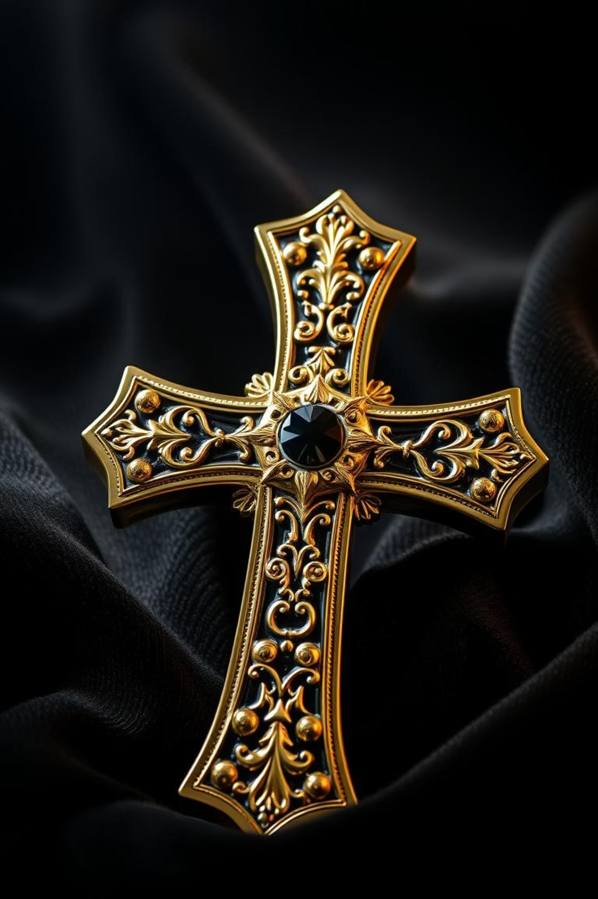

Христианство: этапы истории и основные идеи (Мессия, бессмертие души, воскресение)
Христианство — одна из крупнейших мировых религий, насчитывающая около 2.4 миллиардов последователей. Его зарождение в I веке н.э. на территории Римской империи стало результатом учения Иисуса из Назарета, почитаемого как Мессия.
Ваганова О.
3834101/30309

Slide 2
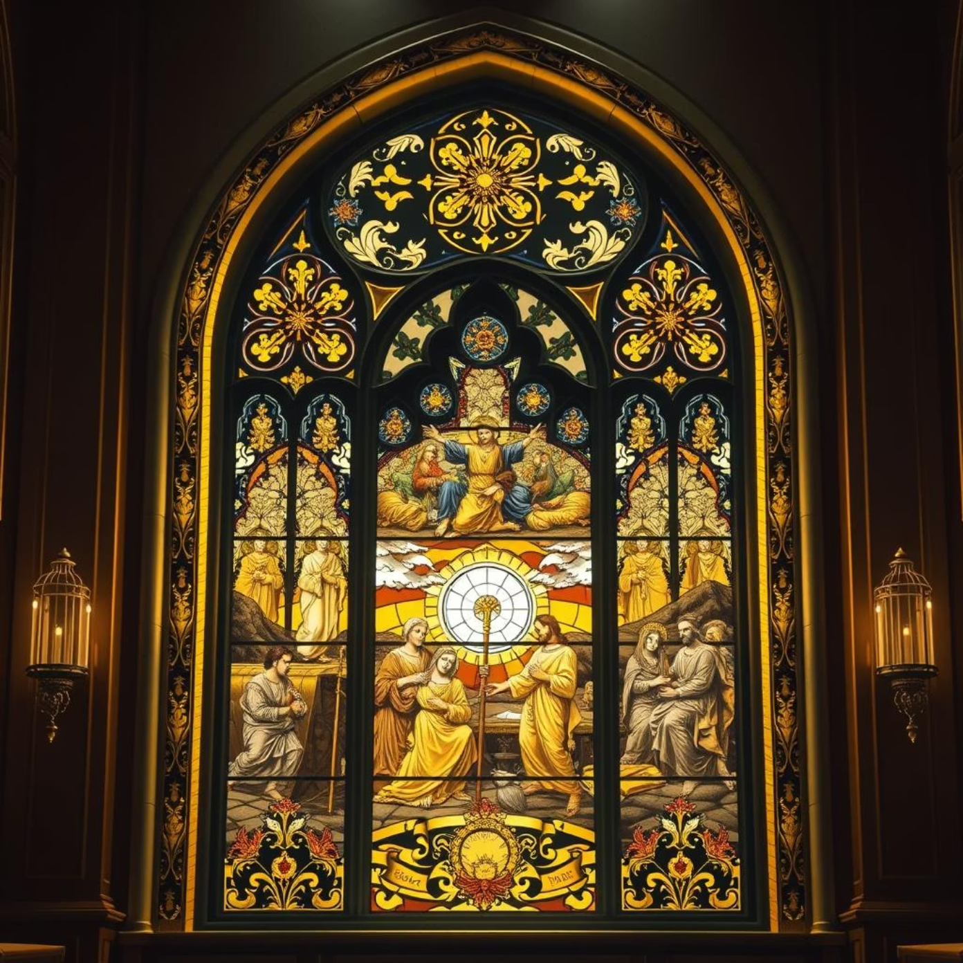
Актуальность и Влияние
Глобальное распространение: Христианство стало основой цивилизации в Европе, Америке и оказало влияние на мировую культуру.
Изменение мировоззрения: Ключевые идеи (вера в Мессию, бессмертие души, воскресение) радикально трансформировали представления о жизни, смерти и смысле существования.
Влияние на этику и философию: Заповеди любви к Богу и ближнему легли в основу западной этики и оказали значительное влияние на развитие философии.

Slide 3
Этапы Становления Христианства (I-V века н.э.)
История христианства до V века — это путь от тайной секты до государственной религии.
I век: Становление и Актуальная Эсхатология
1
Апостолы проповедуют воскресение Христа. Общины ожидают скорого Второго пришествия. Формируются первые тексты: Евангелия и Послания. Тайные собрания (агапы).
2
II-III века: Приспособление и Гонения
Христианство распространяется, но сталкивается с жестокими гонениями (Нерон, Деций). Мужество мучеников привлекает новых последователей. Формируется церковная иерархия (епископы, пресвитеры).
313 г.: Миланский Эдикт
3
Император Константин дарует свободу вероисповедания. Переломный момент в истории христианства.
4
IV-V века: Официальный Статус и Догматика
В 380 году становится государственной религией Римской империи. Вселенские соборы формулируют основные догматы (Троица, природа Христа). Христианство становится мощной общественной силой.

Slide 4
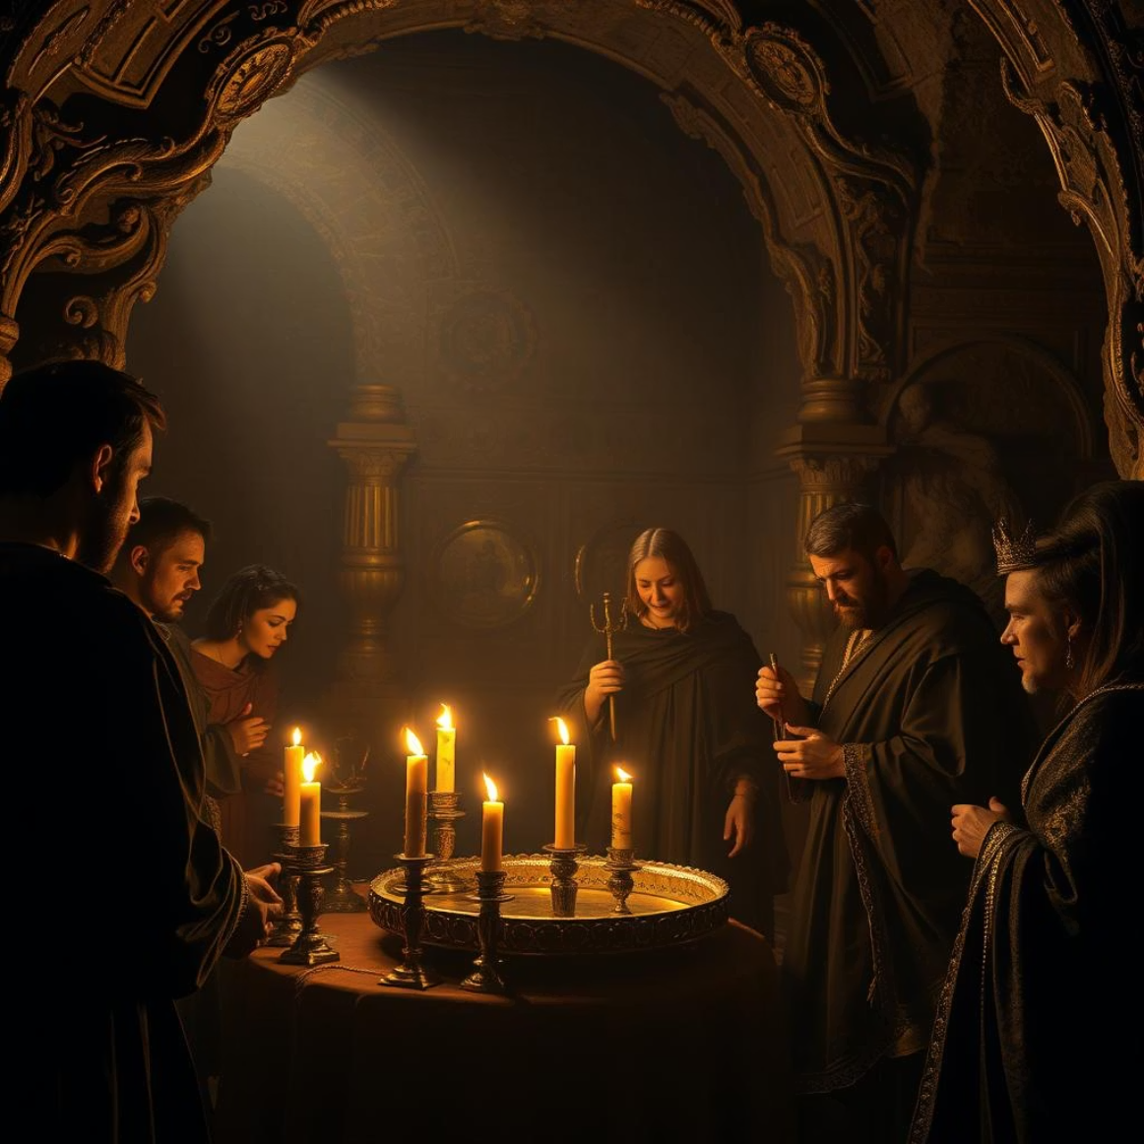






I Век: Время Ожидания и Формирования
Начальный период характеризовался верой в скорое наступление Царства Божьего и тайной общинной жизнью.
Проповедь Апостолов
Создание Евангелий
Учение о воскресшем Спасителе распространяется среди иудеев и язычников.
Запись свидетельств о жизни, учении и воскресении Христа.
Общие Трапезы (Агапы)
Воспоминание о Тайной вечере и укрепление общинных связей.

Slide 5
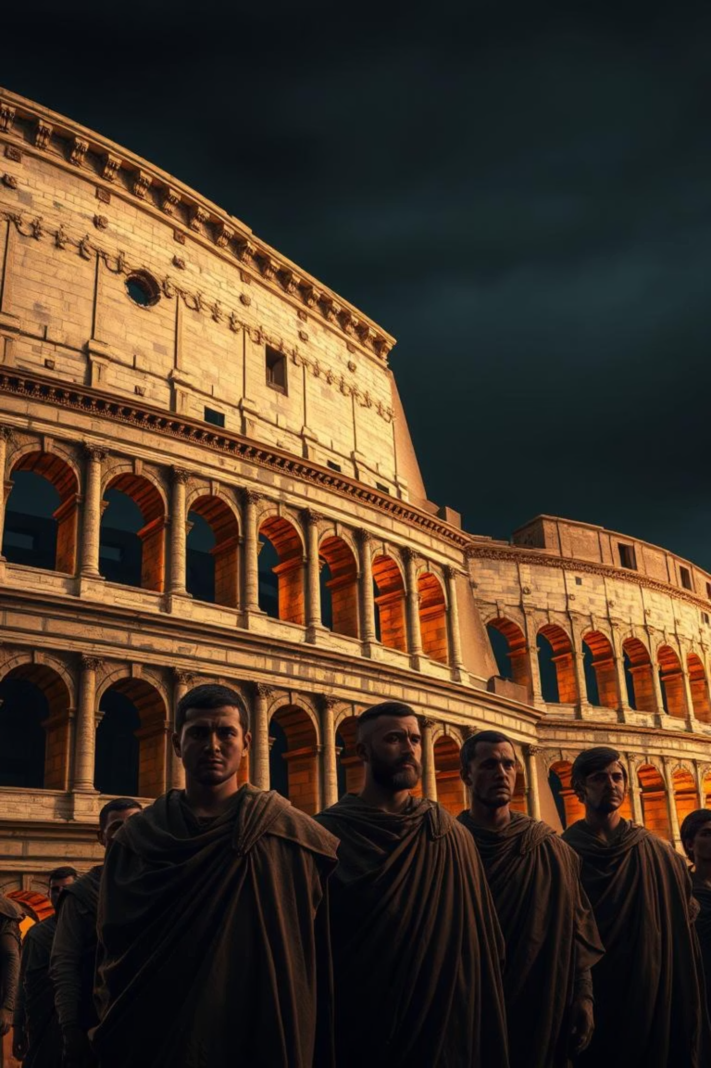


II-III века: Испытания и Укрепление Церкви
Период гонений, который парадоксальным образом способствовал росту популярности христианства и формированию его структуры.
Гонения
Подвиг Мучеников
Римские власти видели в отказе от культа императора угрозу государственному строю. Жестокие репрессии против христиан.
Мужество тех, кто принял смерть за веру, привлекало новых последователей и стало основой для культа святых.
Церковная Иерархия
Для управления растущими общинами формируется четкая структура: епископы, пресвитеры, диаконы.

Slide 6
IV-V века: Триумф и Догматическое Оформление
С получением официального статуса христианство окончательно формируется как институциональная и доктринальная сила.
Свобода Вероисповедания (313 г.)
Государственная Религия (380 г.)
Вселенские Соборы
На соборах утверждаются ключевые догматы: учение о Троице и богочеловеческой природе Иисуса Христа.
Миланский эдикт Константина прекращает гонения, интегрируя церковь в политическую структуру империи.
Император Феодосий I объявляет христианство официальной религией, делая его опорой государства.

Slide 7
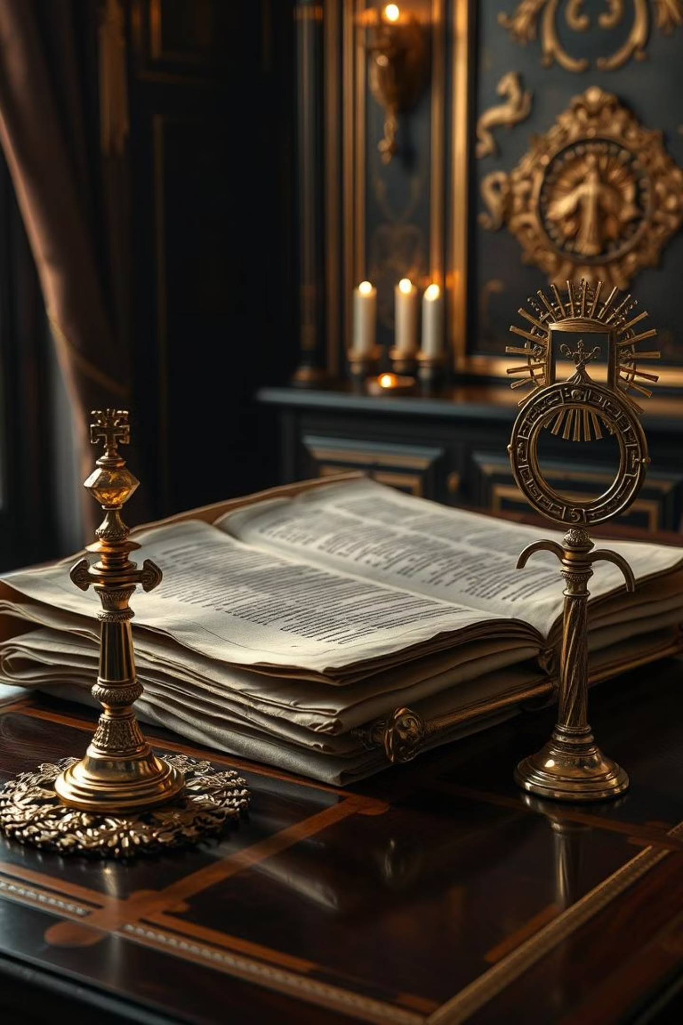
Ключевые Доктрины Христианства
Центральные идеи, которые придали христианству уникальность и духовную силу.
Иисус как Мессия (Христос)
1
Центральная фигура. Не политический освободитель, а Спаситель, искупивший грехи человечества своей жертвой на кресте.
Бессмертие Души
2
Человек состоит из тленного тела и бессмертной души (духовная сущность). Смерть — это не конец, а суд и переход к вечности (Рай или Ад).
Воскресение
3
Краеугольный камень веры. Воскресение Христа — залог всеобщего воскресения мертвых при Втором пришествии.

Slide 8
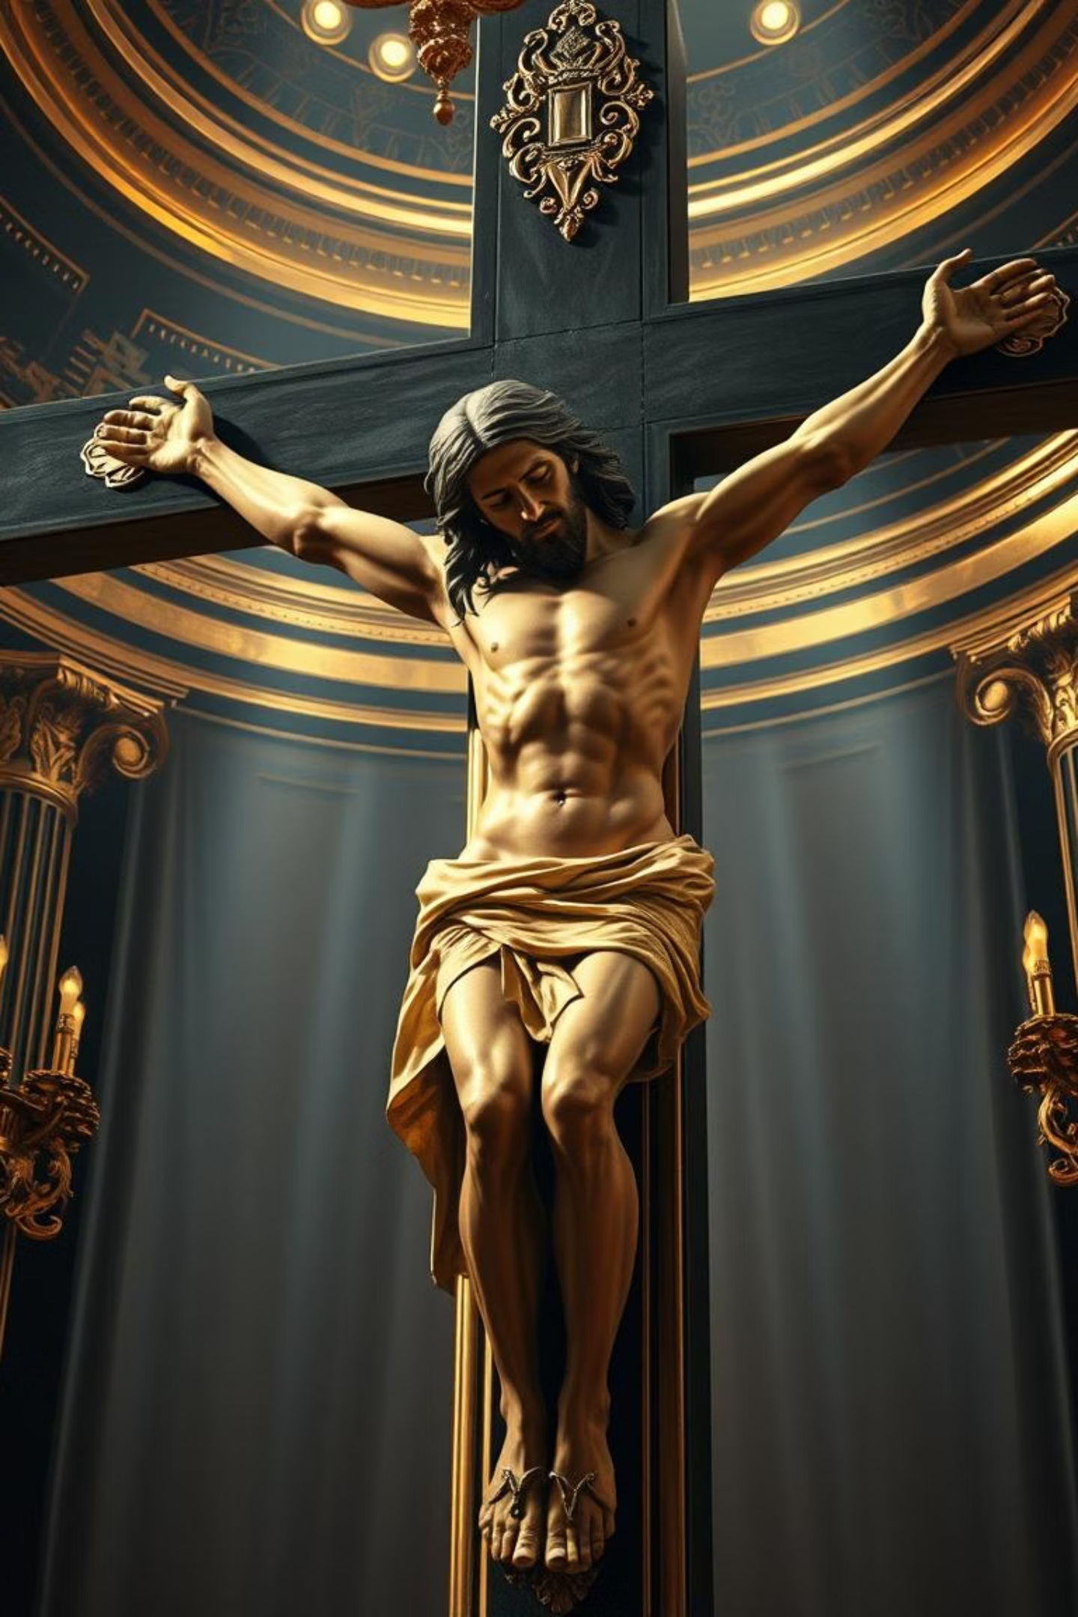
Мессия: От Ожидания до Искупления
В отличие от иудейских ожиданий царя-освободителя, христианство понимает миссию Мессии как всеобщее спасение от греха и смерти.
Богочеловек и Жертва
Основа Вероучения
Иисус, Сын Божий, добровольно принял смерть на кресте, чтобы искупить грехи всего человечества. Его жизнь и заповеди служат нравственным идеалом.
Вера в Иисуса как Христа (Помазанника Божьего) является фундаментальной истиной, определяющей всё христианское мировоззрение.

Slide 9





Бессмертие Души и Ответственность
Идея бессмертия души придает земной жизни высший смысл и налагает моральную ответственность.
Образ Божий
Посмертный Суд
Вечность
Человек создан по образу и подобию Божьему, что включает его духовную, бессмертную сущность — душу.
После смерти душа предстает перед Божьим судом, где решается ее вечная участь.
Возможность блаженства в Раю (единение с Богом) или муки в Аду (разлука с Ним).

Slide 10

Предпосылки Возникновения: Синтез Идей
Зарождение христианства было подготовлено комплексом социокультурных и философских факторов, объединивших иудейские традиции и античное мышление.
Духовное влияние
Внутреннее развитие
Внешний контекст
Интеллектуальное влияние

Slide 11
Заключение
Христианство прошло сложный путь от небольшой иудейской секты до мировой религии, сформировавшей целую цивилизацию. Оно предложило человечеству целостную картину мира, в центре которой находится любящий Бог, пославший своего Сына, Мессию, для спасения людей. Идеи бессмертия души и воскресения, основанные на вере в воскресшего Христа, ответили на самые глубокие экзистенциальные вопросы о жизни, смерти и смысле бытия, даровав надежду и став мощным фундаментом для развития культуры, искусства и нравственности на протяжении двух тысячелетий.

